Slide 1
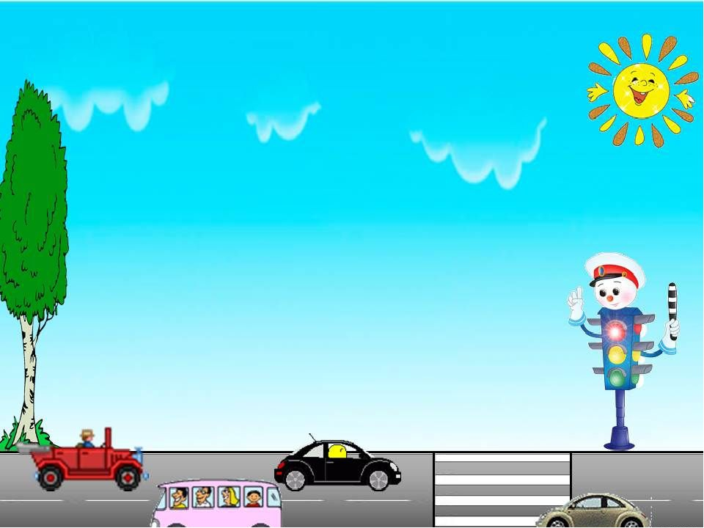
Муниципальное бюджетное дошкольное образовательное учреждение
детский сад №4 «Уголёк» г. Мыски
Уголок
по
ПДД
Выполнила воспитатель старшей группы №1 «Пчёлка» Сибикина Е.Г.

Slide 2
Проект «Солнечная поляна»
Цель: Формирование навыков безопасного поведения на дороге
:
БлагоуБбБлаго

Slide 3
Образовательные:
- закреплять знания детей о работе светофора и дорожных знаках;
- обобщать знания о правилах безопасного поведения на дороге;
- расширять знания детей о видах транспорта.

Slide 4
Развивающие:
- формировать навык ориентировки по сигналам светофора;
- развивать внимание;
- совершенствовать координацию движений;
- развивать речь и активизировать словарь детей.

Slide 5
Воспитательные:
- воспитывать чувство осторожности, умение применять правила безопасности на дорогах;
- воспитывать у детей культуру поведения на улице.

Slide 6
Актуальность
Ежегодно на дорогах России совершаются десятки тысяч дорожно-транспортных происшествий с участием детей и подростков. Особенно ситуация на дорогах ухудшается в период летних каникул. Причиной дорожно-транспортных происшествий чаще всего является незнание детьми элементарных основ правил дорожного движения. А дети — это самое ценное и дорогое, что есть в жизни каждого человека. Избежать этих происшествий можно лишь путем соответствующего воспитания и обучения ребенка с самого раннего возраста. Приобщение ребенка к безопасному поведению на дороге должно быть систематическим и последовательным. Знание и соблюдение правил дорожного движения поможет сформировать безопасное поведение детей на дорогах.

Slide 7
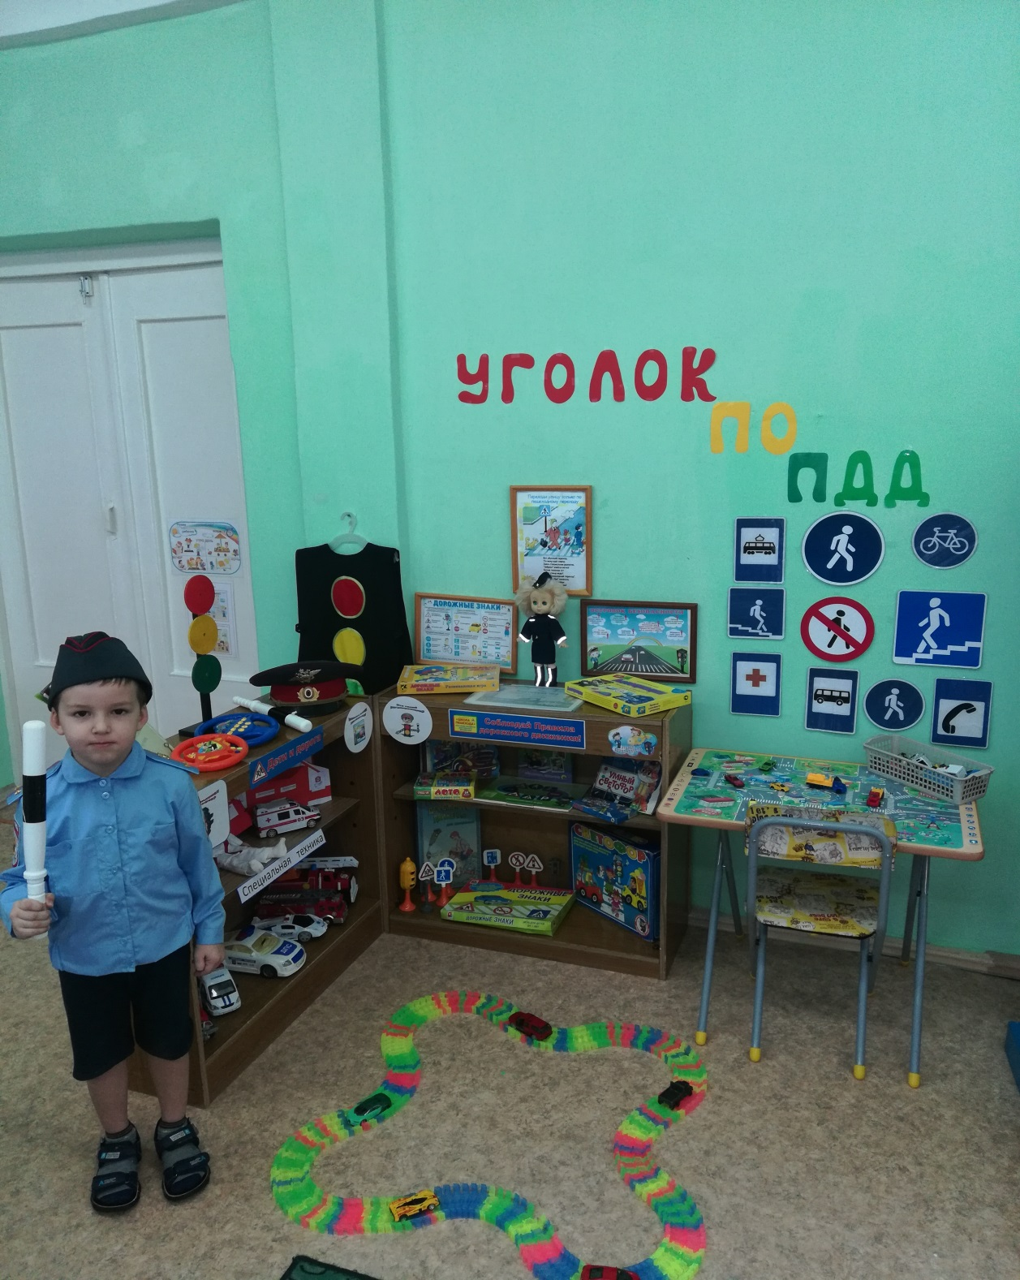
Проект «Солнечная поляна»
В группе создан уголок по ПДД с целью ознакомления дошкольников с правилами дорожного движения и привития навыков безопасного поведения на дороге.
:
БлагоуБбБлаго

Slide 8
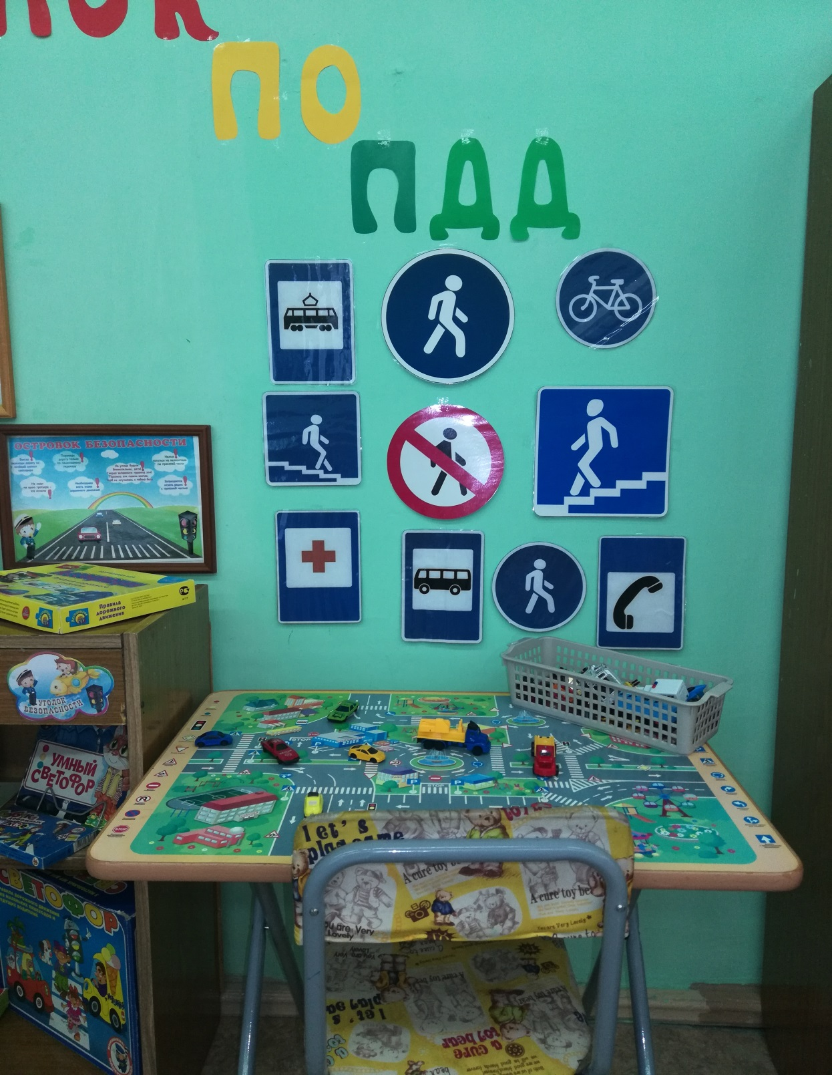
Проект
Дидактический стол «Улицы города» позволяет детям в самостоятельной игровой деятельности закреплять правила поведения на дороге, представления о дорожных знаках .

Slide 9
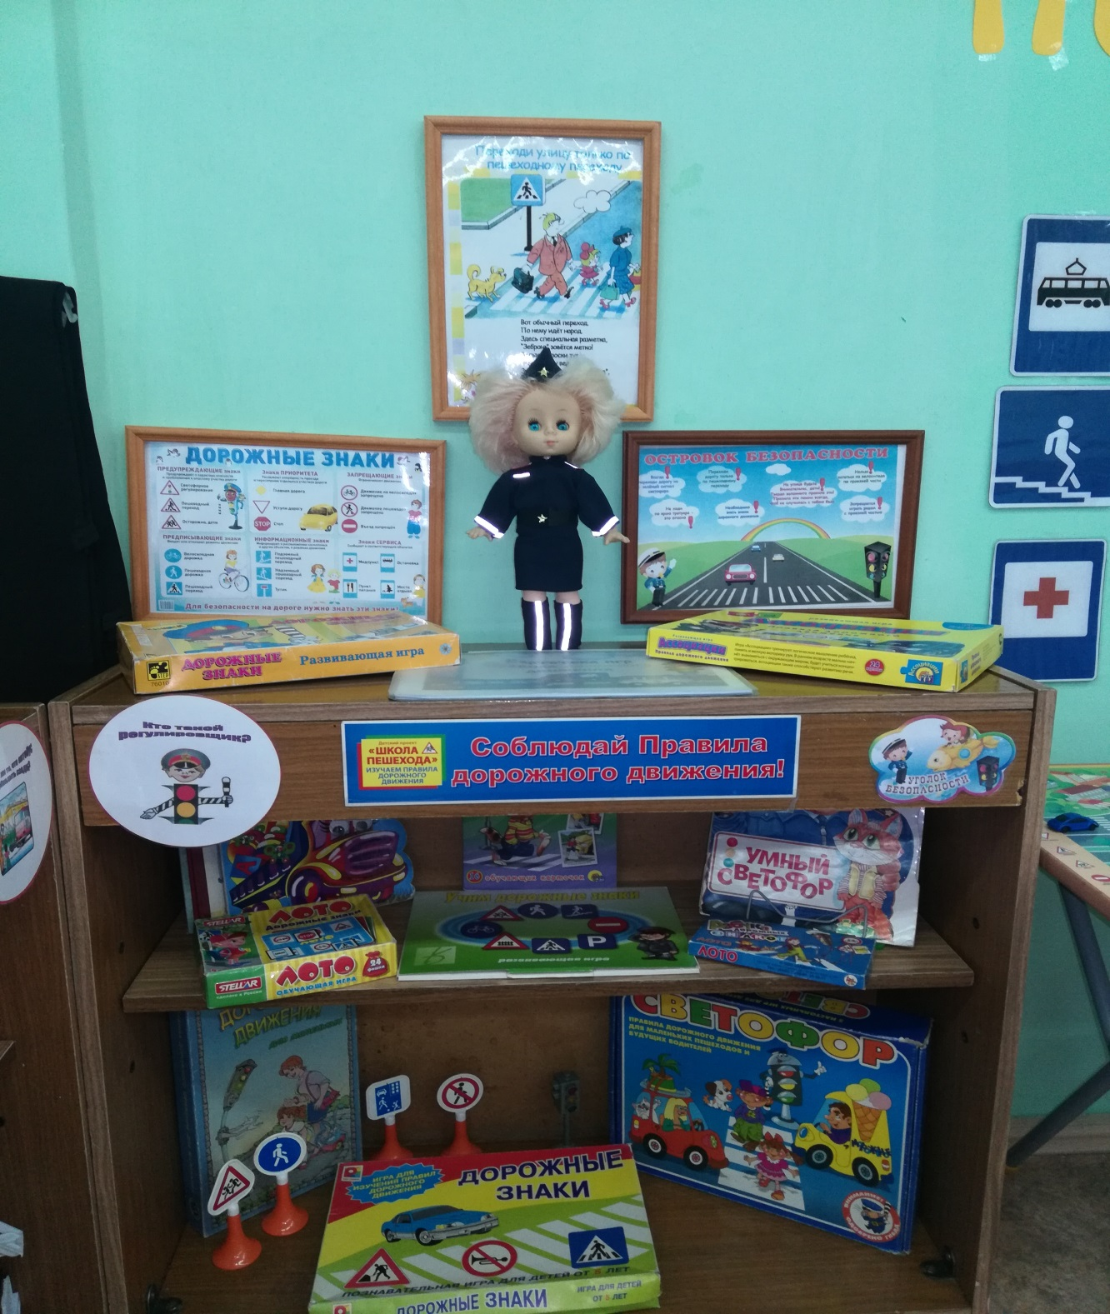
Уголок оформлен в соответствии с требованиям ФГОС ДО: яркий , насыщенный, безопасный, полифункциональный.

Slide 10
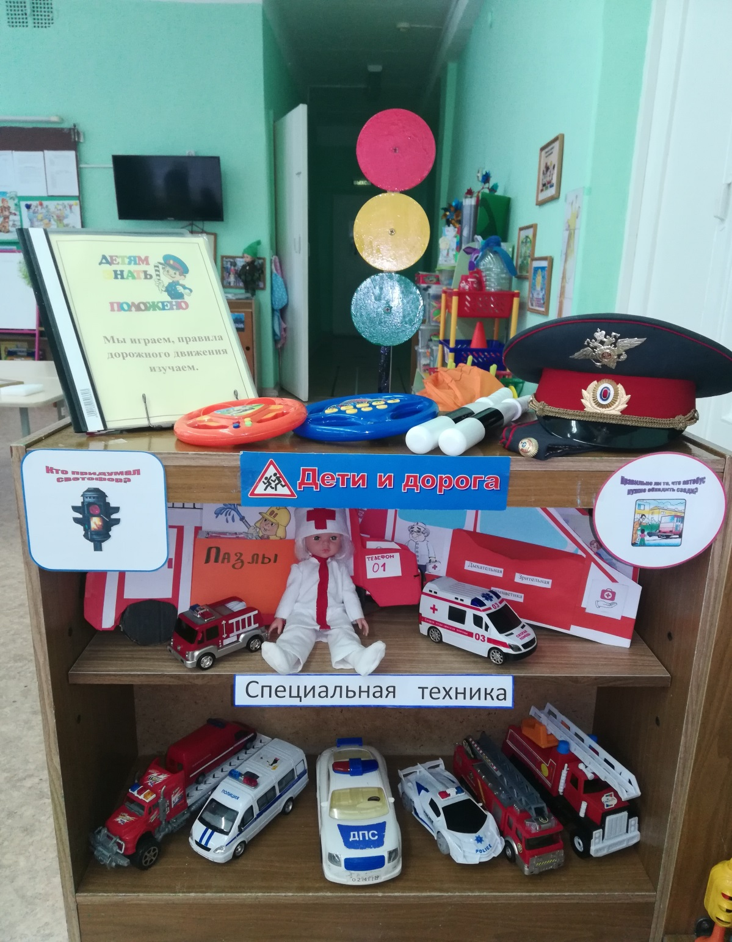
Набор специальной техники для настольных игр.

Slide 11
Уголок наполнен.
Комплект для настольной игры: машинки, фигурки, светофоры, мелкие знаки на подставках.
Дидактические игры по правилам дорожного движения: «О чём говорят знаки?», «Угадай знак», «Где спрятался знак?», «Перекрёсток», «Наша улица»
Карточки-схемы действий регулировщика и карточки с дорожными знаками, разрезные картинки «Собери дорожный знак».
Атрибуты для сюжетно-ролевых игр: жилет и фуражка инспектора ДПС, накидки и шапочки с изображениям различных видов транспорта для игры водители. пожарная машина и т.п., крупные знаки на подставках.
Художественная литература по ПДД: рассказы, загадки, стихотворения: А. Усачев «Дорожная песенка», «О правилах поведения в транспорте»;
С. Михалков «Бездельник Светофор»; А. Барто «Жил на свете самосвал»; Н. Носов «Метро»; С. Еремеев «Главные машины» и т.п.

Slide 12
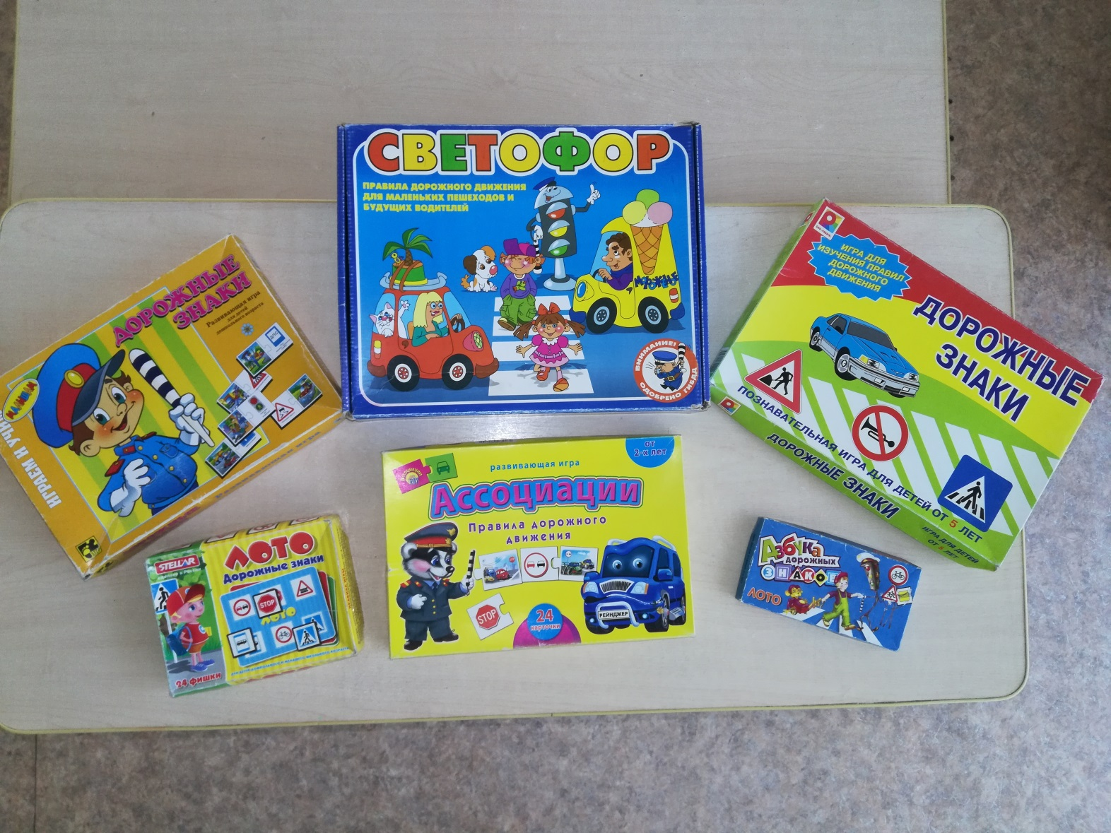
Дидактические игры по ПДД

Slide 13
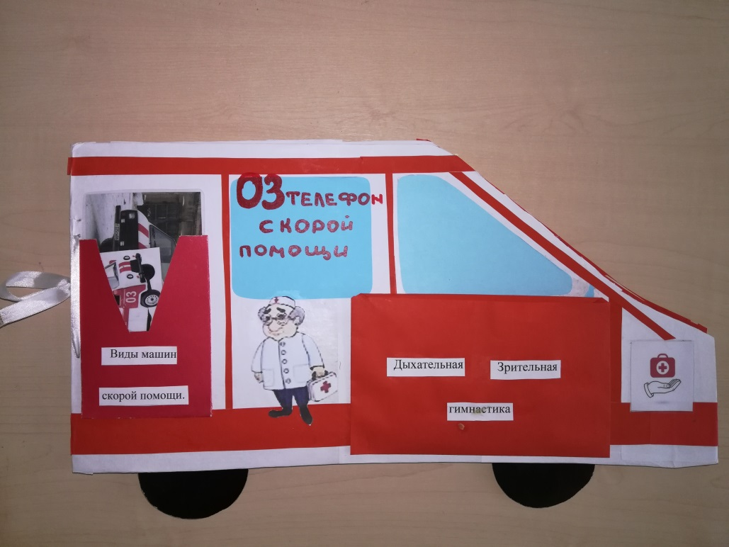
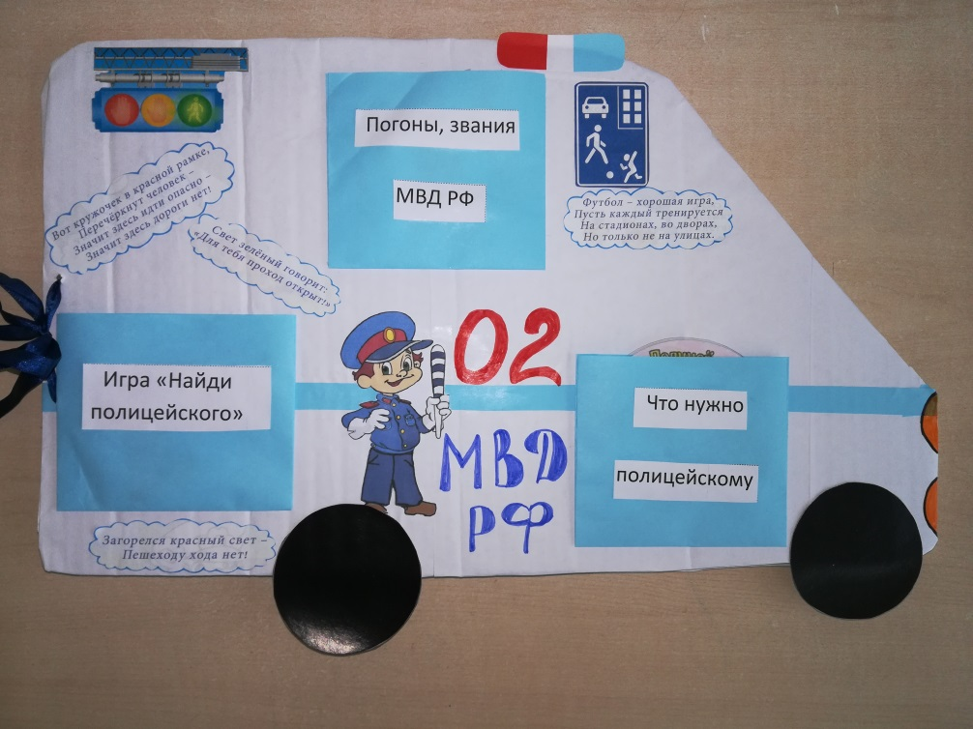
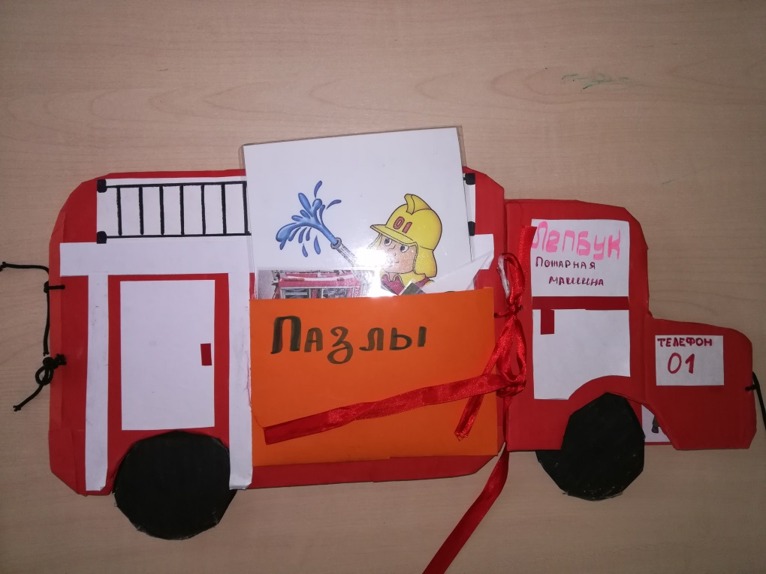
Тематические лепбуки: полицейская, пожарная машины и машина скорой помощи.

Slide 14
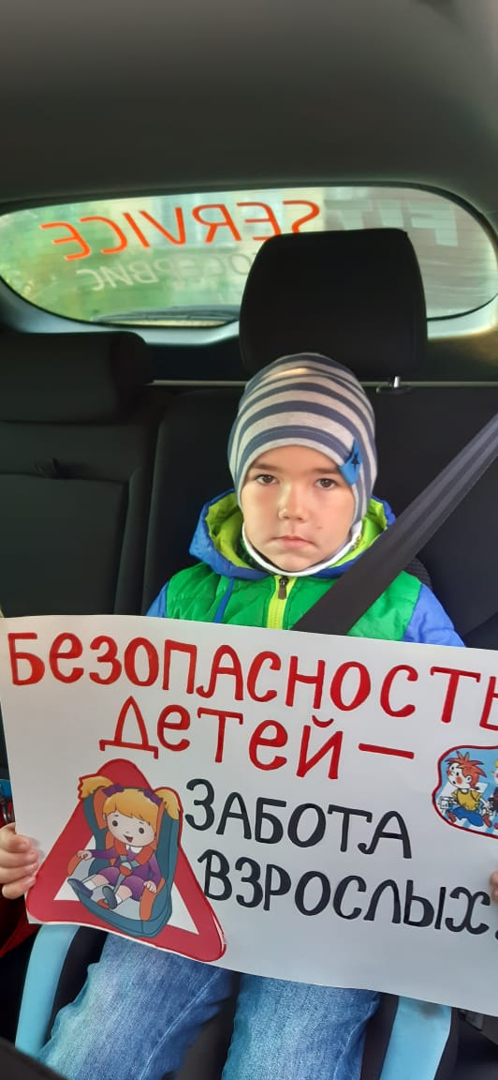
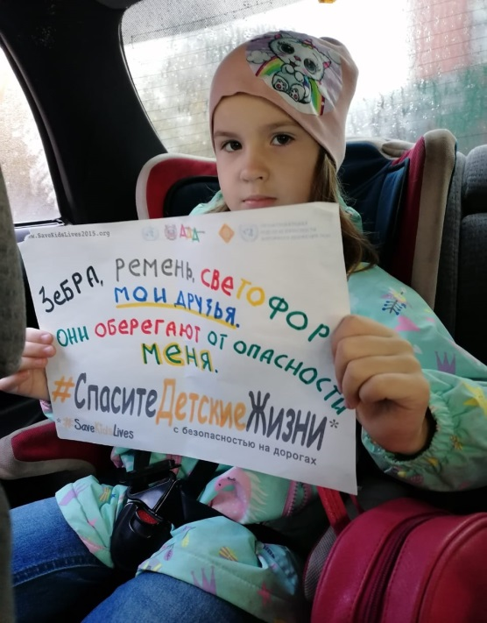
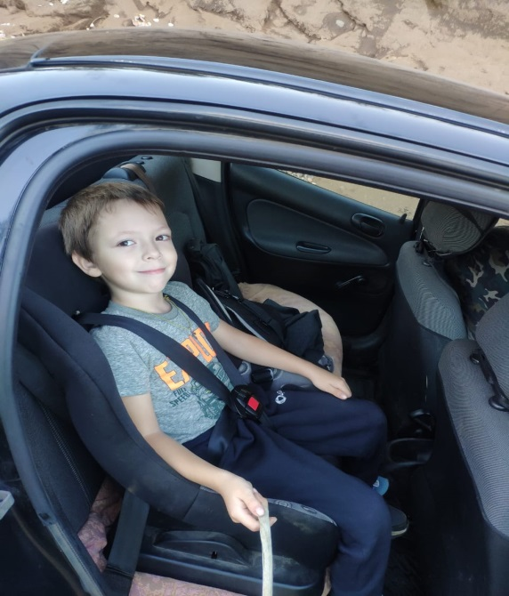
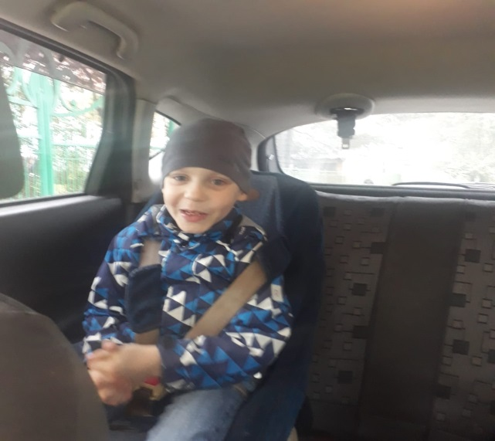
Родители ,чтобы избежать беды, с автокреслом ты води.

Slide 15
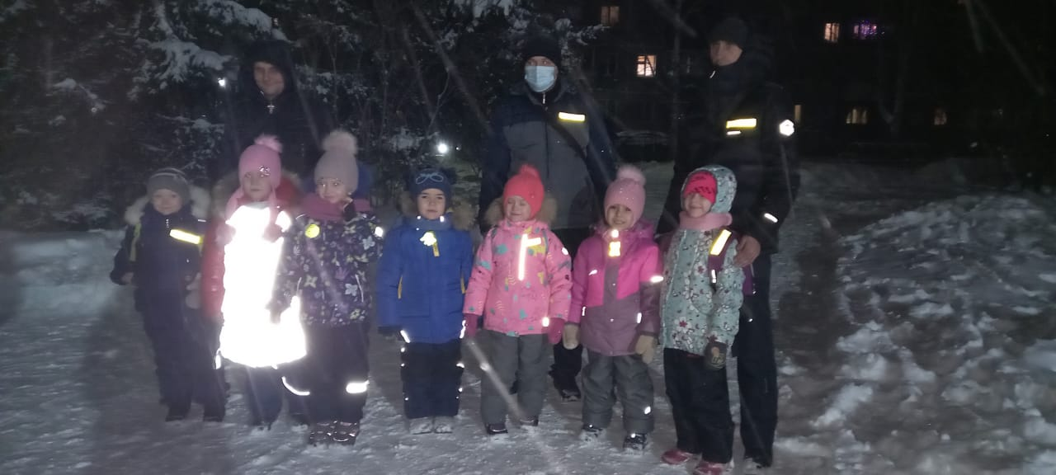
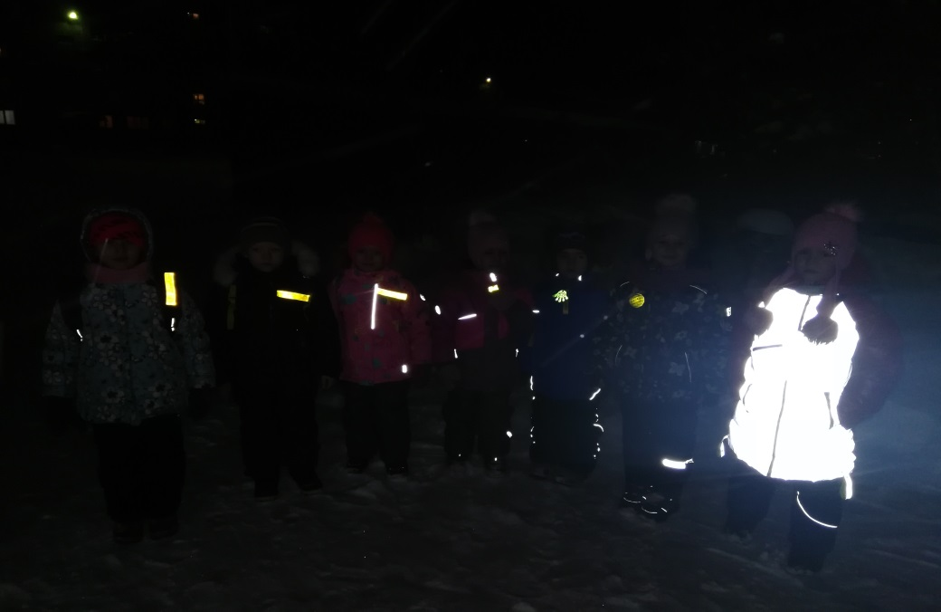
Акция «Стань заметнее
на дороге».

Slide 16
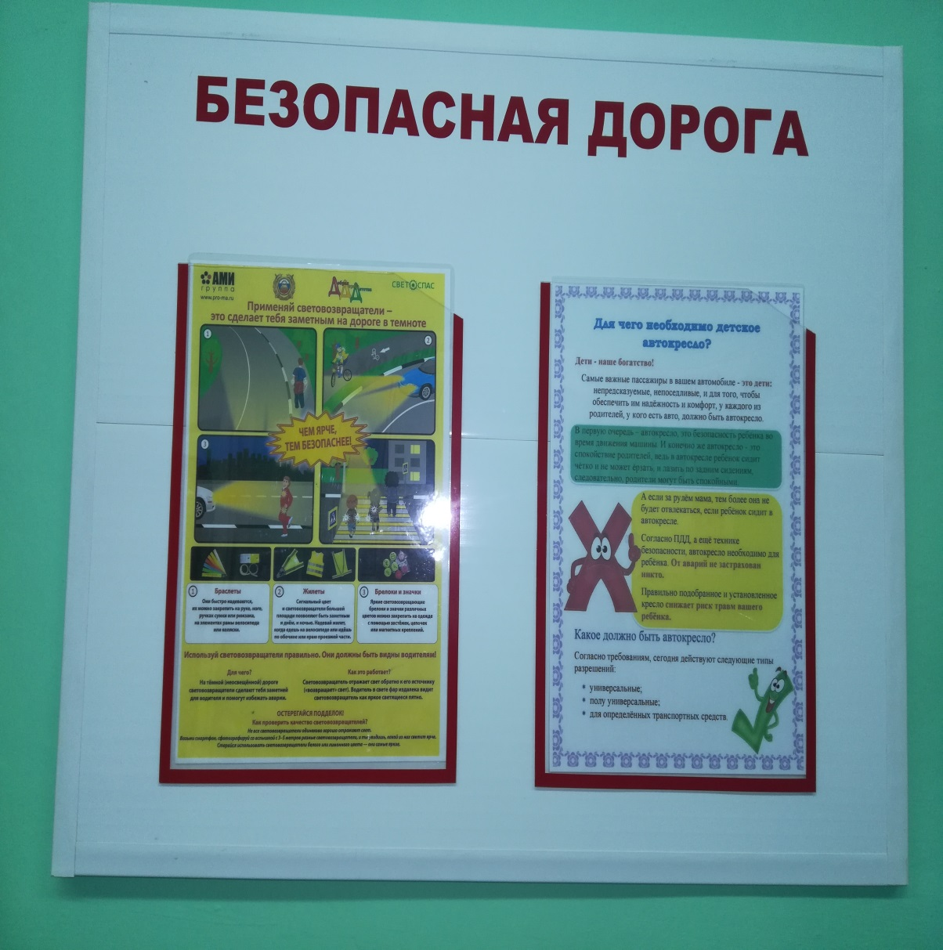
Информационный стенд для родителей.

Slide 17
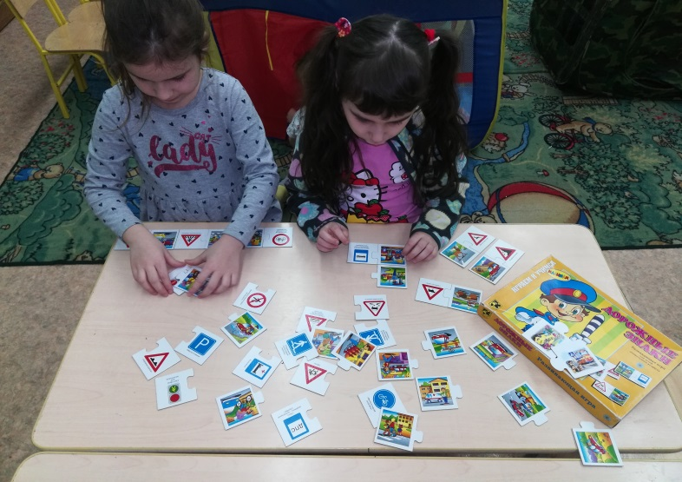
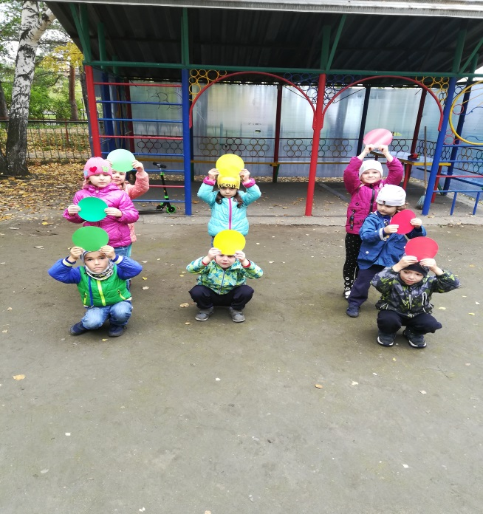
Игровая деятельность детей по закреплению ПДД

Slide 18
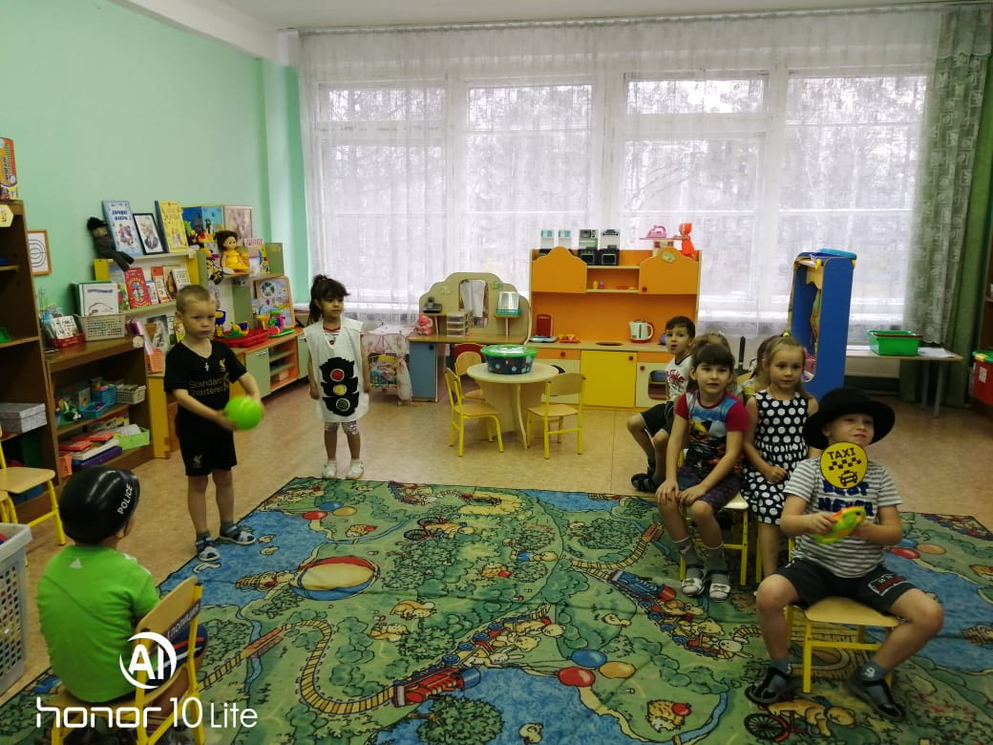
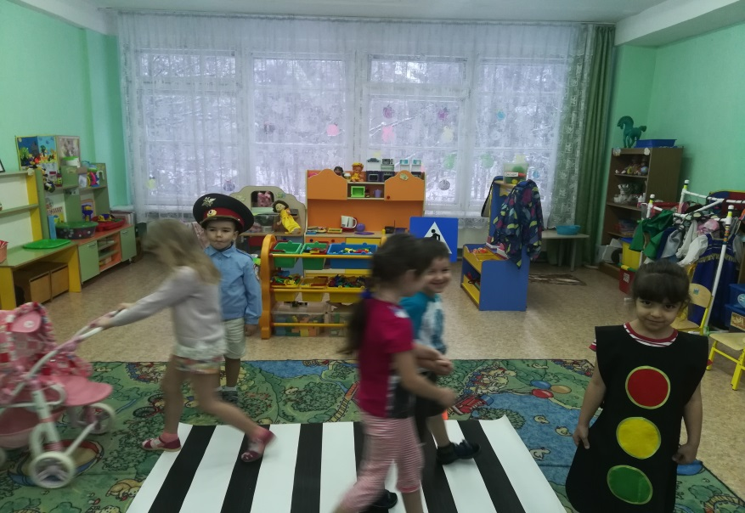
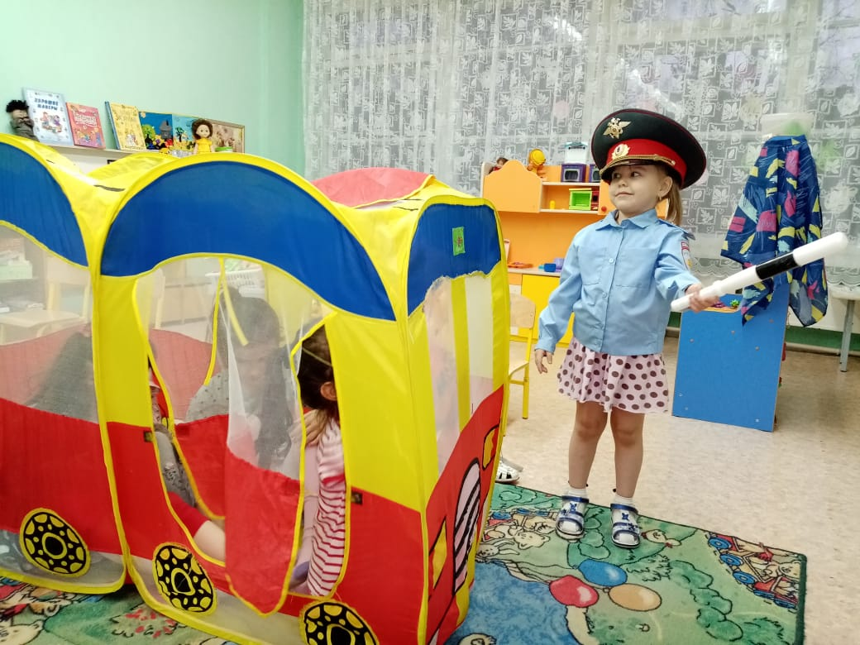
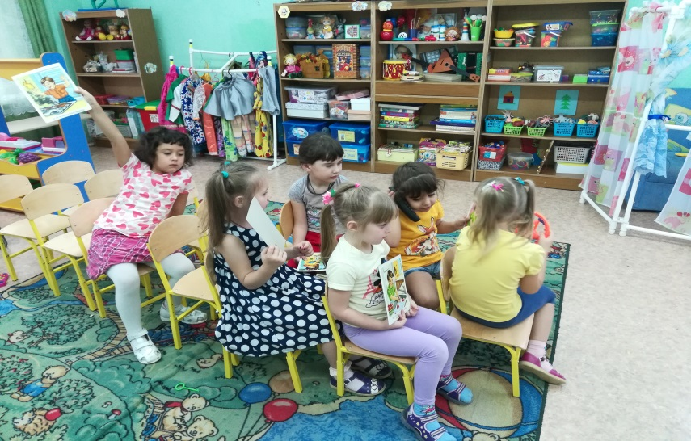
Сюжетно – ролевые игры «Автобус», «На улицах города».

Slide 19
СПАСИБО ЗА ВНИМАНИЕ.

